Slide 1
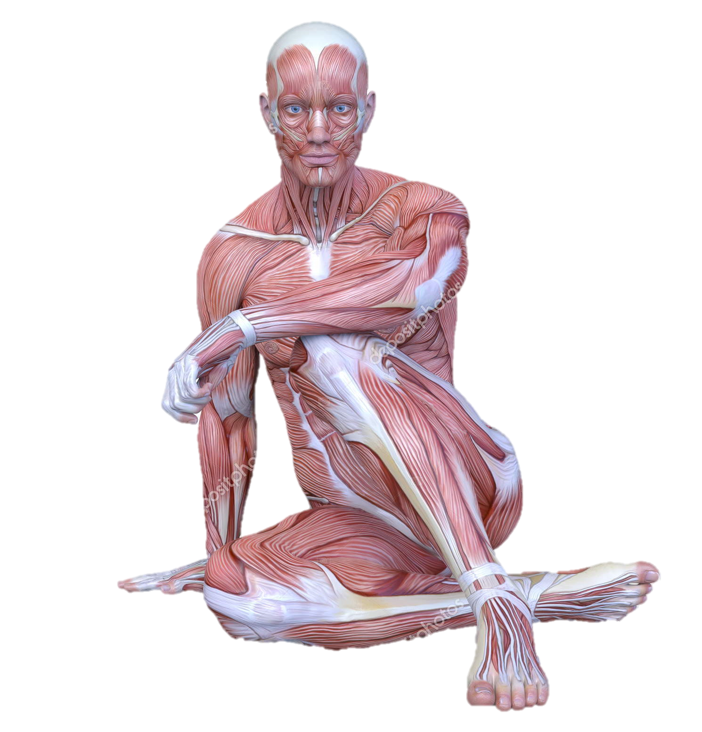
Глава 13. Индивидуальное развитие организма
§65. Внутриутробное развитие организма. Развитие после рождения

Slide 2
Созревание плода
Оплодотворение происходит в маточной трубе

Slide 3
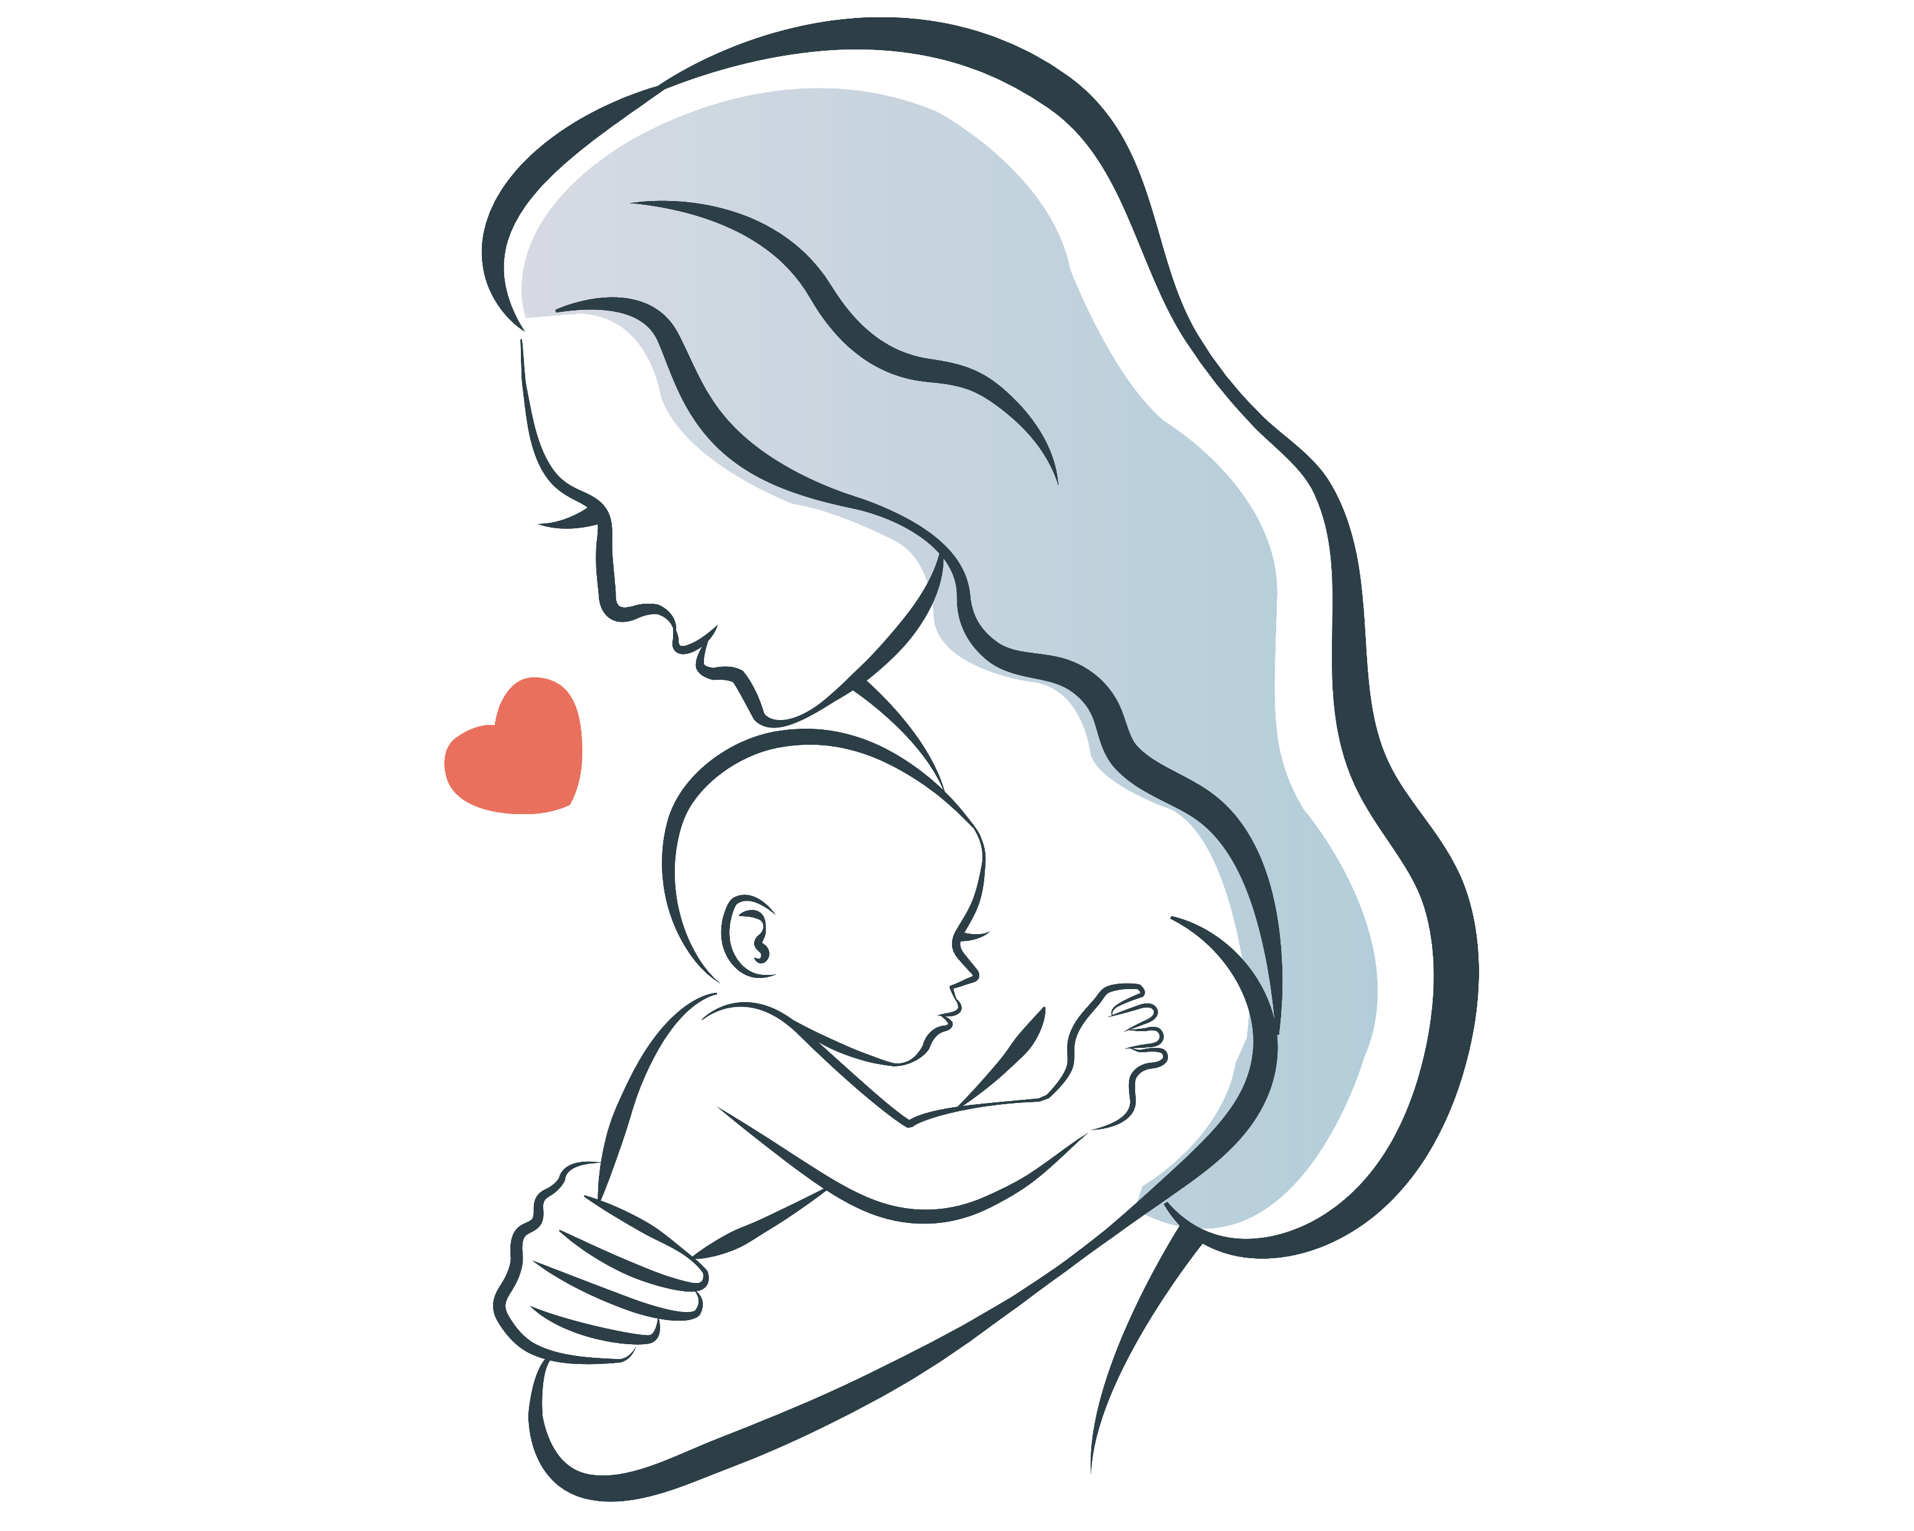
Созревание плода
Прежде всего формируются хорда, спинной и головной мозг, кишечник, печень и сердце.
В месте прикрепления зародыша к матке образуется плацента. Плодом зародыш начинают называть только после образования плаценты.
По пупочному канатику в тело плода идут кровеносные сосуды.
Созревание плода продолжается 40 недель, после чего на свет появляется ребенок.

Slide 4
Образование и развитие плода

Slide 5
Как растёт человек
Рост человека идет неравномерно. Каждая часть тела, каждый орган развивается по своей программе.

Slide 6
Полуростовой скачок
Его называют полуростовым потому, что после его прохождения длина тела достигает половины окончательной величины. О том, прошел он или нет, можно судить по филиппинскому тесту.
Чем это важно?
изменилось строение грудной клетки и брюшное дыхание сменилось грудобрюшным
начали работать сосудосуживающие рефлексы

Slide 7
Ростовой скачок в подростковом возрасте
Руки растут так интенсивно, что организм не успевает приспособиться к их новым размерам неуклюжесть и размашистость движений.
После этого начинают расти ноги. Только когда они достигнут своего окончательного размера, включается в рост туловище.
Туловище сначала растет в высоту, а уже затем начинается рост в ширину. В этот период окончательно формируется телосложение человека.

Slide 8
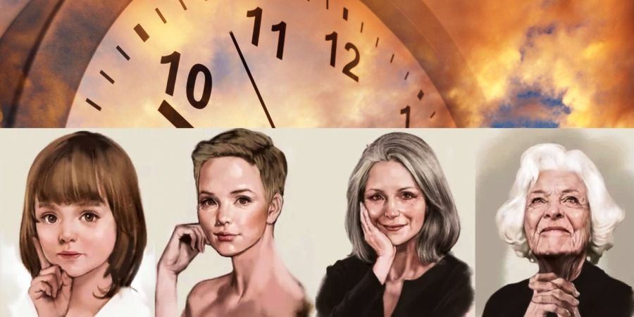
Календарный возраст и биологический возраст
Рост и развитие человека у разных людей происходят в разные сроки
Биологический возраст для каждого человека свой
Девочки, как правило, развиваются быстрее. У многих мальчиков развитие несколько задерживается, и все это в пределах нормы

